Slide 1
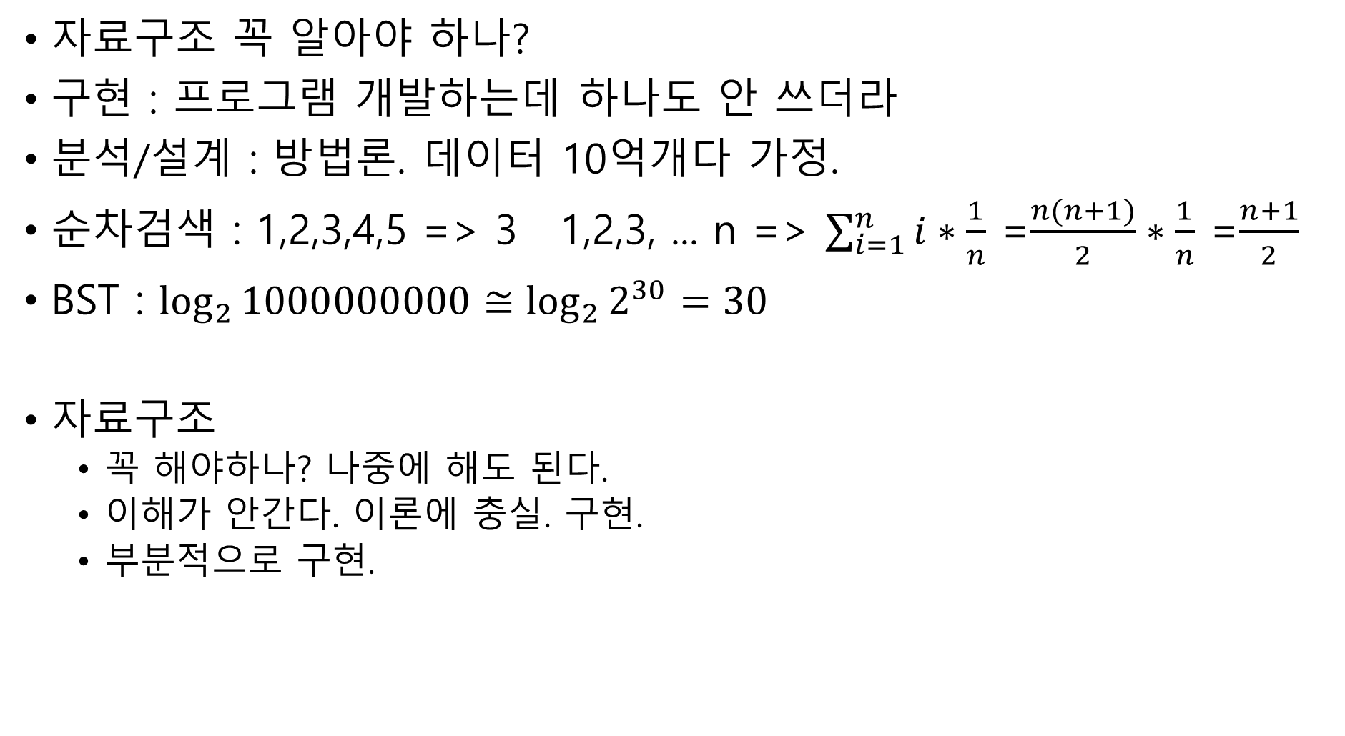
자료구조 꼭 알아야 하나?
구현 : 프로그램 개발하는데 하나도 안 쓰더라
분석/설계 : 방법론. 데이터 10억개다 가정.
순차검색 : 1,2,3,4,5 => 3 1,2,3, ... n => $\sum_{i=1}^{n}{i}∗\frac{1}{n}$ =$\frac{n(n+1)}{2}∗\frac{1}{n}$ =$\frac{n+1}{2}$
BST : $\log_{2}{1000000000}≅\log_{2}{2^{30}}=30$
자료구조
  꼭 해야하나? 나중에 해도 된다.
  이해가 안간다. 이론에 충실. 구현.
  부분적으로 구현.

Slide 2
자료구조
  정렬/검색
  정렬
    기법:insertion sort, selection sort, bubble sort, quick sort
    Insertion sort : https://thrillfighter.tistory.com/211
    Selection sort : https://hyunalee.tistory.com/121
    Bubble sort : https://thrillfighter.tistory.com/209
    Quick sort :
  검색
    기법:sequential search, control s-(binary s-, fibonassi s-, 보간 s-)

